Slide 1
ポートフォリオ
掲示板サービスを提供する ホームページ
ヨンナム理工大学
コンピューター情報科
ジョンチャンウ

Slide 2
目次
概要
機能定義書
Front画面設計書
Admin画面設計書
ERD
URI

Slide 3
概要
Springを利用掲示板サービスを提供するページを製作する。
ページはjspを活用してデザインし、ページの機能はJavaとJavaScriptで具現する。
Oracleを活用してデータベースを作成し、そのデータベースにデータを保存する。
利用者はfrontでサービスの利用し、全てのデータはadminページで管理する。

Slide 4
概要-システム構成
Service
注入
Mapper
注入
Session Template
注入
Client
Controller
Service
Mapper
Mybatis
Request
Response
View
JSP
CSS
JavaScript
Model
DataBase

Slide 5






概要-開発環境
使用言語
サーバー
開発ツール
データベース
Java version“11"
STS 4.7.1
Apache Tomcat 9.0

Slide 6
Front機能定義書
Menu&Group |  |  |  | Function
1St depth | 2nd Depth | 3rd Depth | 4rd Depth | 機能名 | 細部機能 | 機能説明
Menu | Home |  |  | Home |  | メインページへ移動
 | About |  |  | About |  | 紹介ページへ移動
 | Notice | View |  | お知らせを見る |  | お知らせを見る
 | Board | View |  | 掲示文を見る | ログインをすればコメントを書くことができる | 掲示文を見る
 |  |  | modify | 掲示文の修正 |  | 掲示文の修正
 |  |  | del | 掲示文の削除 |  | 掲示文の削除
 |  | create |  | 掲示文を書く |  | 掲示文を書く

Slide 7
Front機能定義書
Menu&Group |  |  |  | Function
1St depth | 2nd Depth | 3rd Depth | 4rd Depth | 機能名 | 細部機能 | 機能説明
Menu | Contact | create |  | メッセージを書く |  | メッセージを書く
 |  | list | view | メッセージを見る | 本人が登録したメッセージと一緒に返信を見せる | メッセージを見る
 | login | create |  | 会員登録 |  | 会員登録
 |  |  |  | ログイン | ログインの後、ログアウトに代わる | ログイン

Slide 8
Admin機能定義書
Menu&Group |  |  |  | Function
1St depth | 2nd Depth | 3rd Depth | 4rd Depth | 機能名 | 細部機能 | 機能説明
Menu | Notice | View |  | お知らせを見る |  | お知らせを見る
 |  |  | modfiy | お知らせの修正 |  | お知らせの修正
 |  |  | del | お知らせの削除 |  | お知らせの削除
 |  | create |  | お知らせを書く |  | お知らせを書く
 | Board | View |  | 掲示文 を見る |  | 掲示文 を見る
 |  |  | modify | 掲示文の修正 |  | 掲示文の修正
 |  |  | del | 掲示文の削除 |  | 掲示文の削除
 |  | create |  | 掲示文を書く |  | 掲示文を書く

Slide 9
Admin機能定義書
Menu&Group |  |  |  | Function
1St depth | 2nd Depth | 3rd Depth | 4rd Depth | 機能名 | 細部機能 | 機能説明
Menu | Member | Create |  | 管理者登録 |  | 管理者登録
 |  | delete |  | 会員削除 |  | 会員削除
 | Message | View |  | メッセージを見る | 返信が無い場合は返信を書ける | メッセージを見る
 |  |  | Answer create | 返信を書く |  | 返信を書く
 | Logout |  |  | ログアウト |  | ログアウト

Slide 10
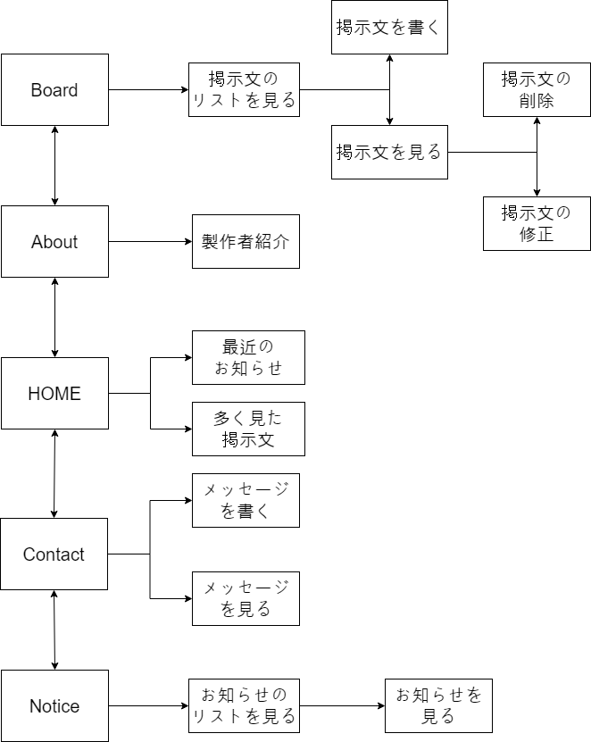
Front 画面設計書

Slide 11
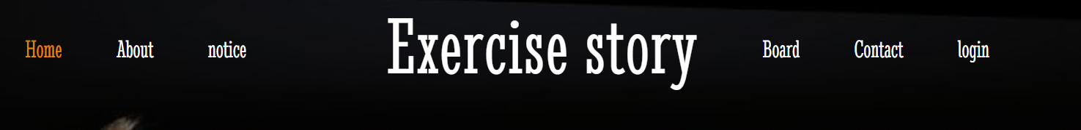
Front 画面設計書
1
2
3
4
5
6
7
Area |  | Description
1 | Home | メインページへ移動
2 | About | 製作者の紹介ページへ移動
3 | notice | お知らせページへ移動
Area |  | Description
4 | Exercise story | メインページへ移動
5 | Board | 掲示板ページへ移動
6 | Contact | お問い合わせページへ移動
7 | login/ logout | ログイン/ログアウト

Slide 12
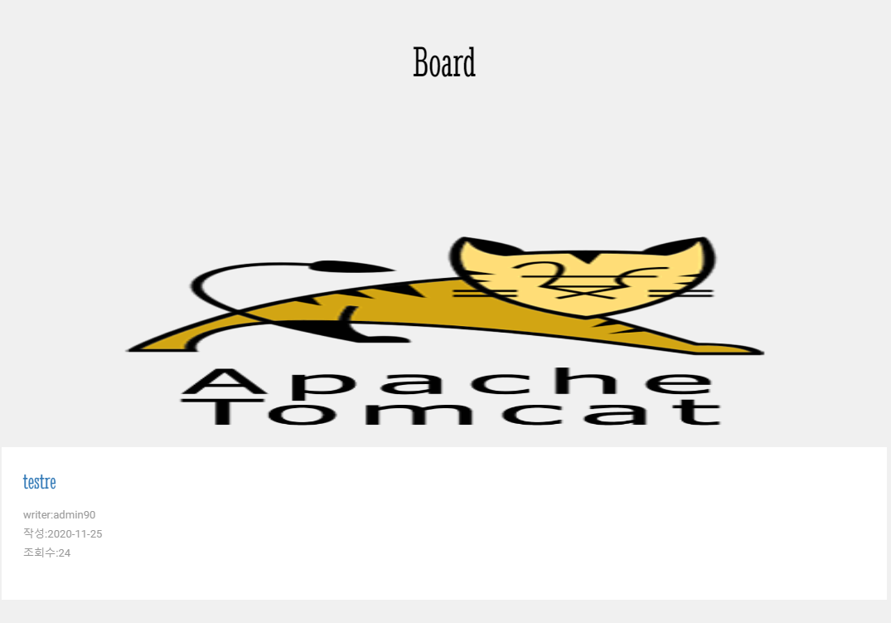
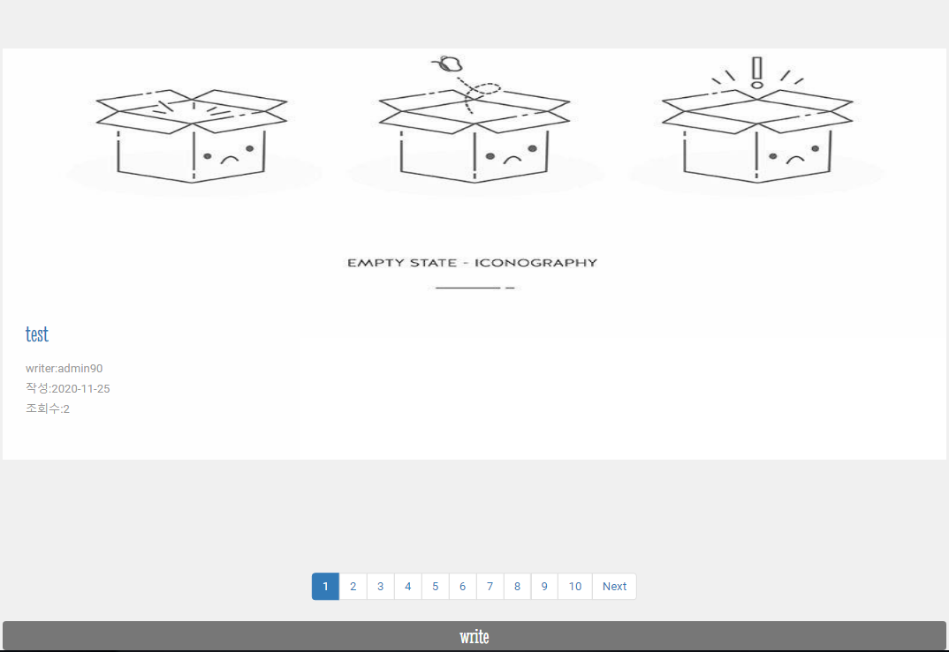
Front 画面設計書
1
2
2
3
4
3
4
5
6
Area |  | Description
1 | ページ名 | ページ名
2 | イメージ | イメージ
3 | タイトル | タイトル
Area |  | Description
4 | 글정보 | 作成者,作成日, アクセス数
5 | ページの番号 | クリックする際、ビューページへ移動
6 | 글쓰기 | クリックする際、

Slide 13
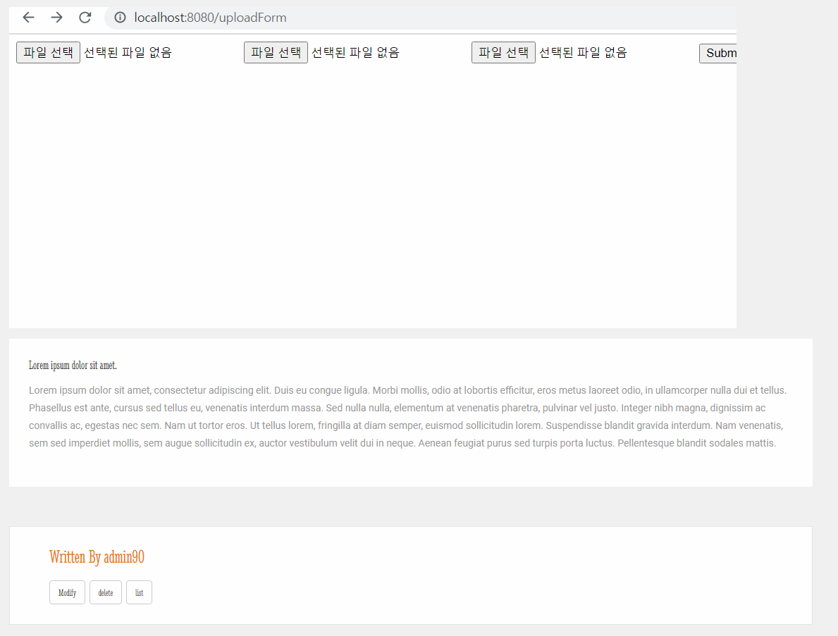
Front画面設計書
Area |  | Description
1 | イメージ | イメージ
2 | タイトル | タイトル
3 | 内容 | 内容
4 | 作成者 | 作成者
5 | ボタン | クリックする際、掲示文の修正や削除ができる
1
2
3
4
5

Slide 14
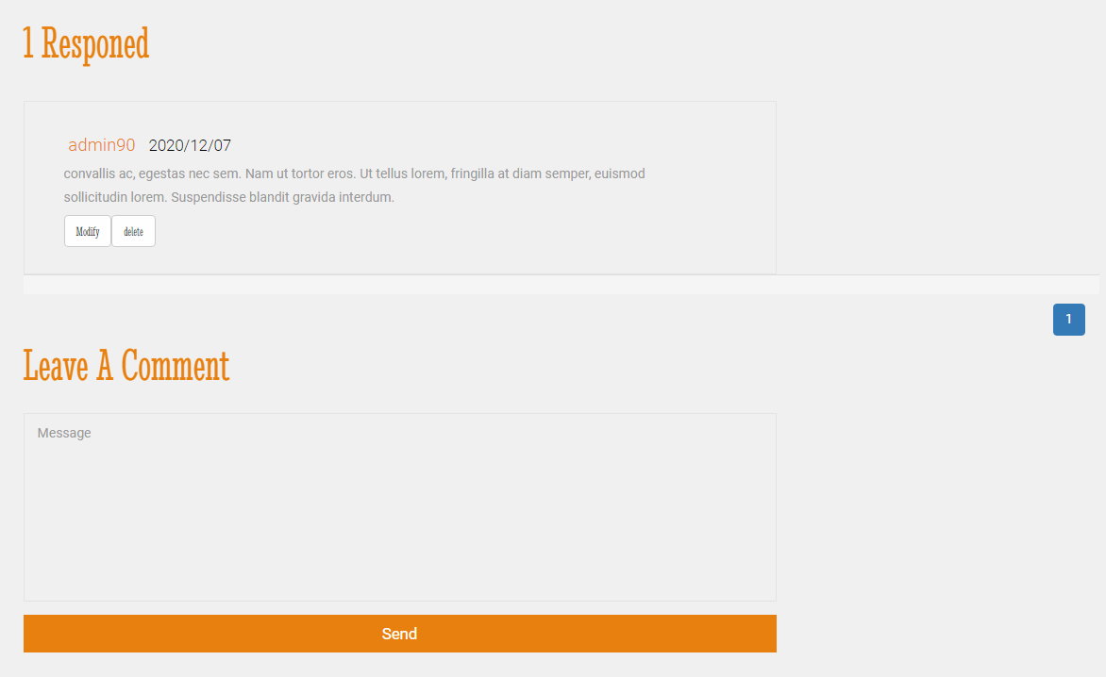
Front画面設計書
Area |  | Description
1 | コメント 情報 | コメント 作成者、作成日
2 | 内容 | コメントの内面
3 | ボタン | クリックする際、コメントの修正や削除する
4 | ページの 番号 | クリックする際、コメントのページを移動させる
5 | テキスト ボックス | コメント入力
6 | ボタン | クリックする際、コメントを登録する
1
2
3
4
5
6

Slide 15
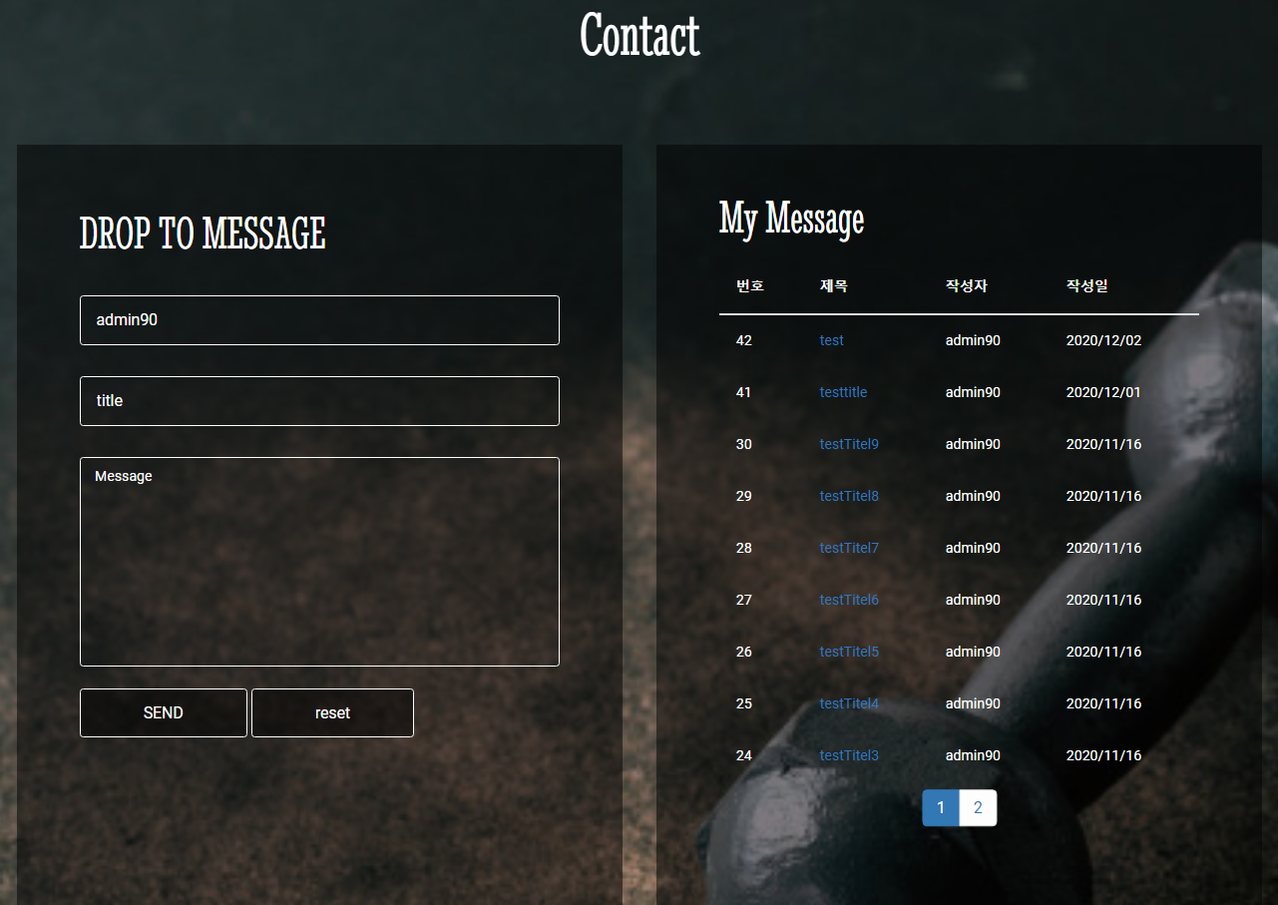
Front画面設計書
1
Area |  | Description
1 | メニュー | メニュー
2 | テキスト ボックス | タイトルとメッセージを入力
3 | ボタン | クリックする際 メッセージを登録
4 | メッセージ リスト | ユーザーが送ったメッセージのリスト タイトルをクリックする際、 ビューページへ移動
5 | ページの 番号 | クリックする際、ページを移動
2
4
3
5

Slide 16
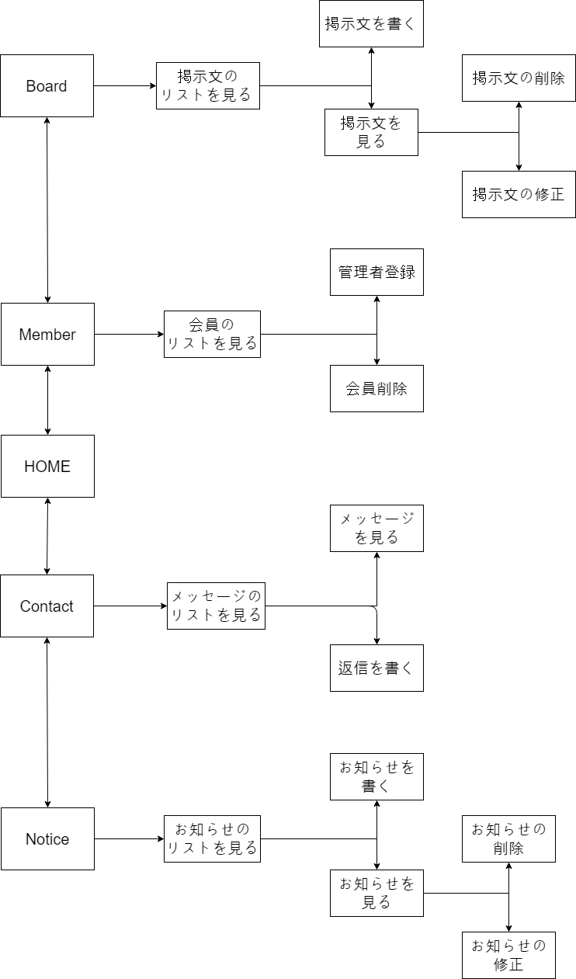
Admin画面設計書

Slide 17
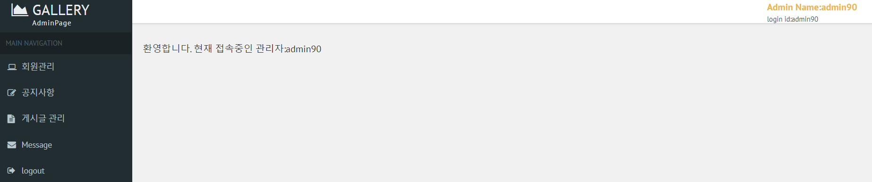
Admin画面設計書
2
1
3
4
5
6
7
Area |  | Description
1 | 管理者 プロフィール | 現在、ログインしている管理者の プロフィールを見せてくれる
2 | ロゴ | クリックする際、メインページへ移動
3 | 会員管理 | クリックする際、会員管理ページへ移動
Area |  | Description
4 | お知らせ | クリックする際、お知らせページへ移動
5 | 掲示板 管理 | クリックする際、掲示板管理ページへ移動
6 | Message | クリックする際、メッセージページへ移動
7 | logout | ログアウト

Slide 18
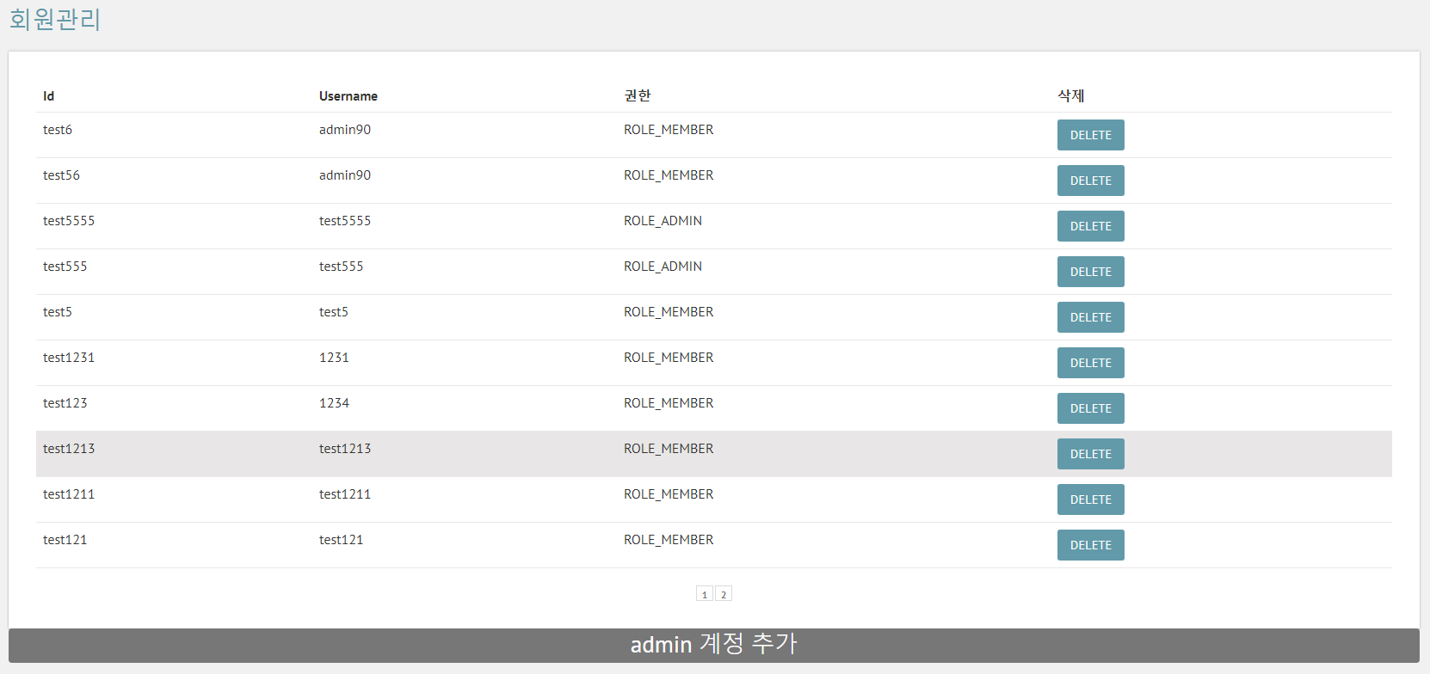
Admin画面設計書
Area |  | Description
1 | ページ名 | ページ名
2 | id | Id
3 | ユーザー名 | ユーザー名
4 | 権限 | 権限
5 | ボタン | クリックする際、会員削除
6 | ページ 移動 | クリックする際、ページを移動させる
7 | 管理者 登録 | クリックする際、管理者登録ページへ移動
1
2
3
4
5
6
7

Slide 19
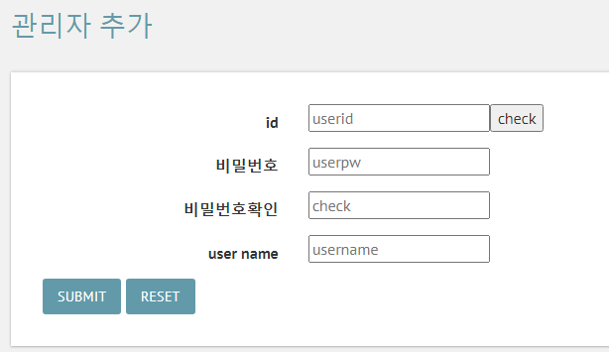
Admin画面設計書
Area |  | Description
1 | ページ名 | ページ名
2 | id | Id
3 | check | クリックする際、id重複を確認する
4 | パスワード | パスワード
5 | パスワード確認 | パスワード確認
6 | ユーザー名 | ユーザー名
7 | 入力, キャンセル | クリックする際、入力、キャンセル
1
2
3
4
5
6
7

Slide 20
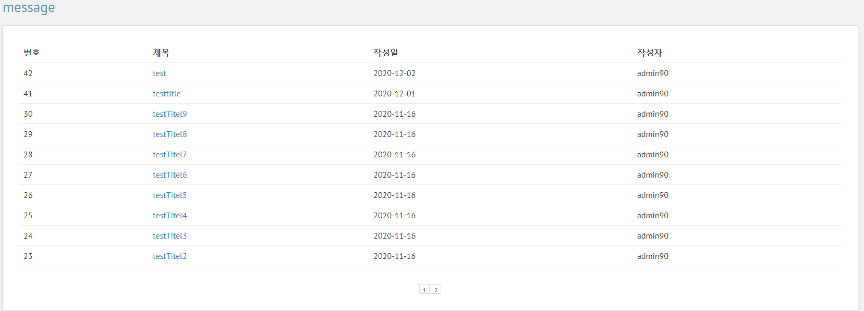
Admin画面設計書
Area |  | Description
1 | ページ名 | ページ名
2 | 番号 | 番号
3 | タイトル | タイトル タイトルをクリックする際、 ビューページへ移動
4 | 作成日 | 作成日
5 | 作成者 | 作成者
6 | ページ 移動 | クリックする際、ページを移動させる
1
2
3
4
5
6

Slide 21
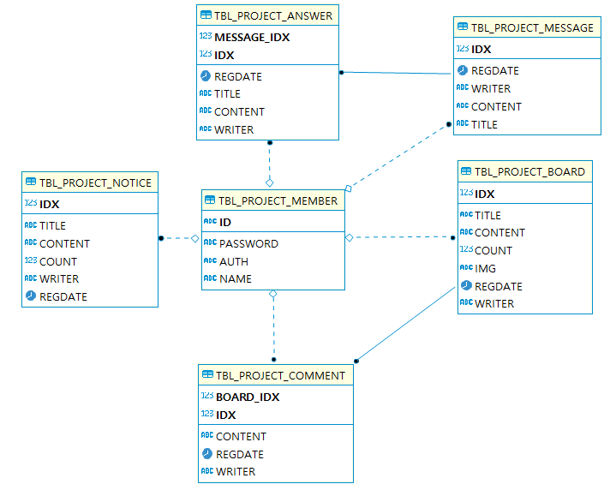
ERD

Slide 22
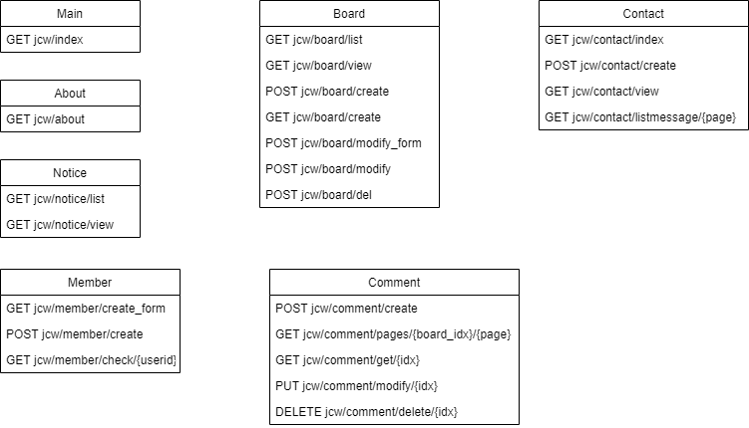
Front URL

Slide 23
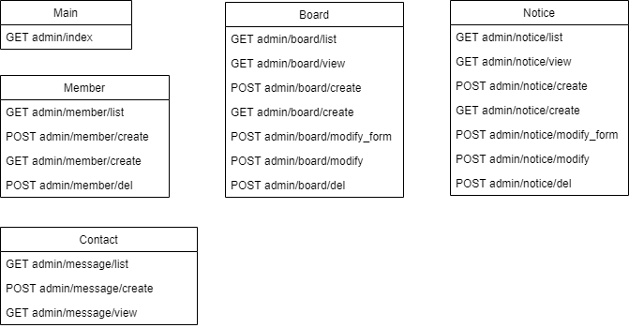
Admin URL

